Slide 1
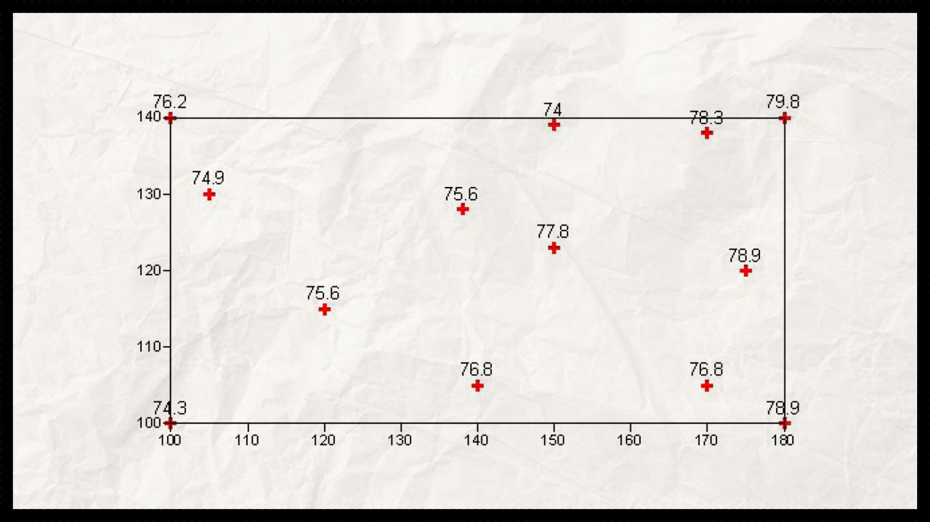
(RESOLUÇÃO DO EXERCÍCIO)
Levantamento topográfico.
Notes:
Altimetria: determinação do levantamento de dados referentes às alturas dos pontos do terreno e a sua representação.

Slide 2
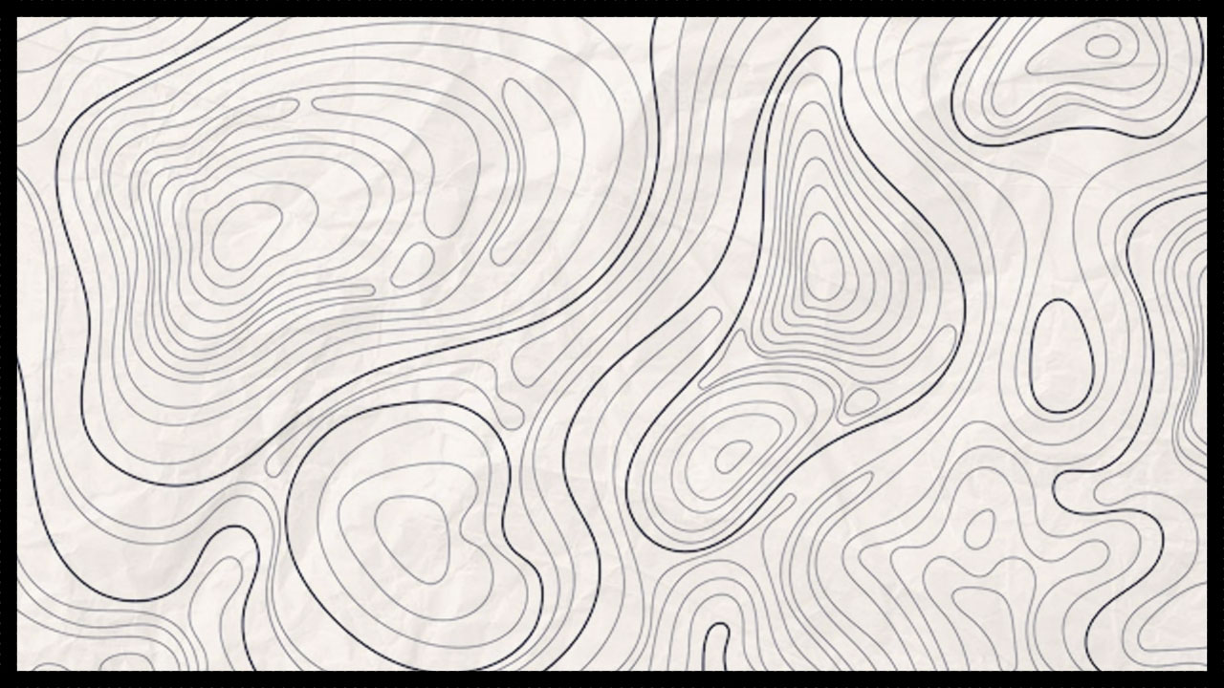
TOPOGRAFIA EM ARQUITETURA E URBANISMO
O pensamento topográfico no projeto de arquitetura
PROFESSOR MARCOS BRITTO

Slide 3
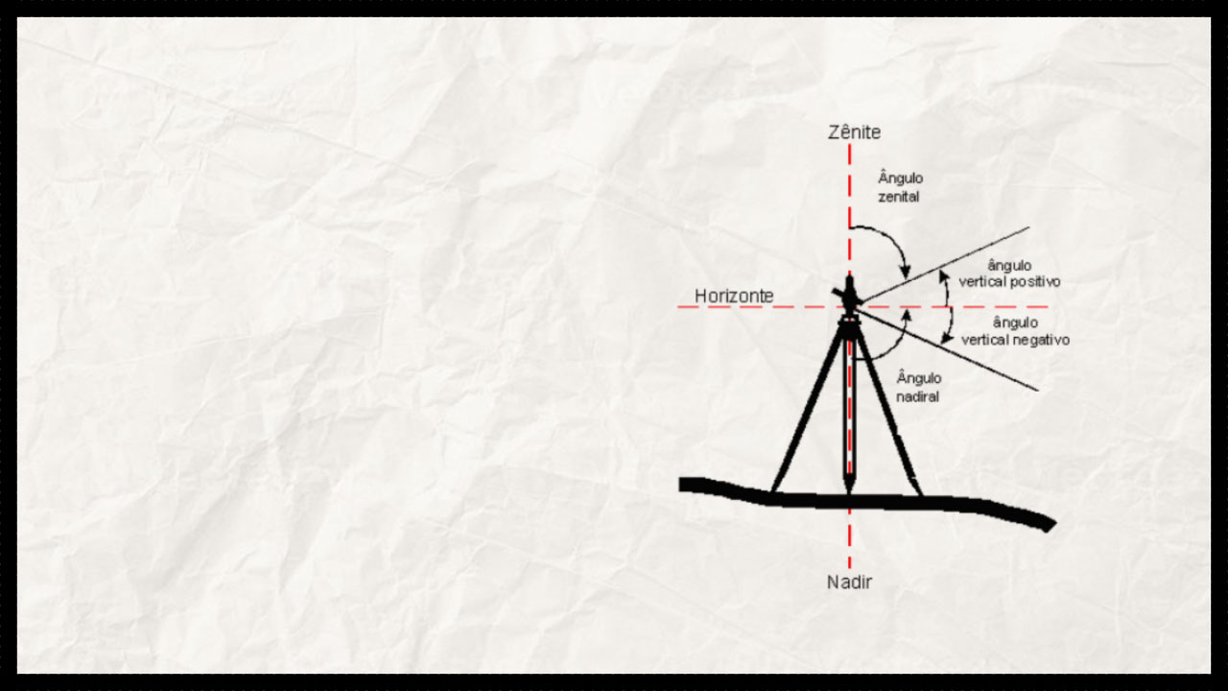
ÂNGULOS VERTICAIS
Ângulos diretos
Ângulos horizontais
Deflexões
De orientação
Zenital
Ângulos verticais
De inclinação
Nadiral
Ângulos verticais

Slide 4

MODOS DE LEVANTAMENTO
MÉTODOS DE LEVANTAMENTO
TEODOLITO
AEROFOTOGRAMETRIA
MANGUEIRA DE NÍVEL

Slide 5
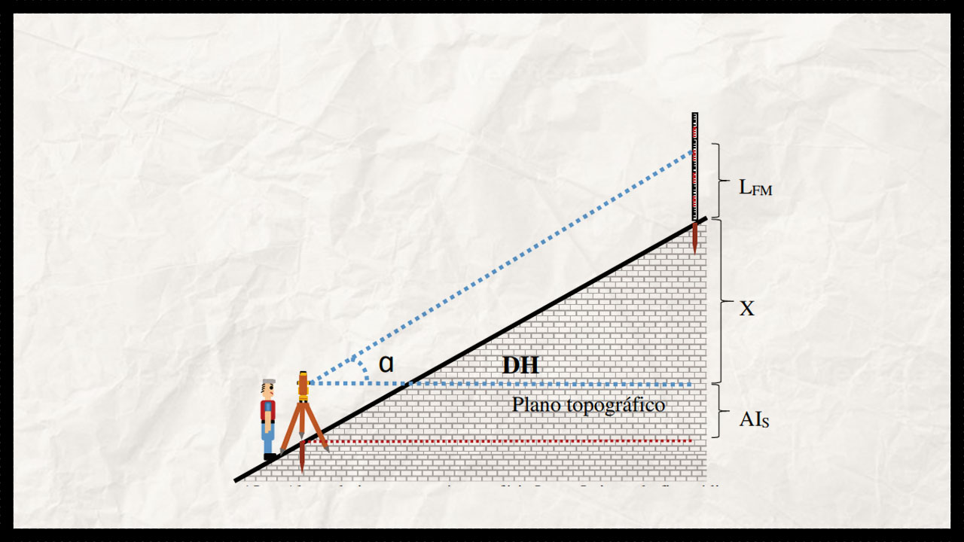
Desníveis medidos com teodolito+trigonometria

Slide 6
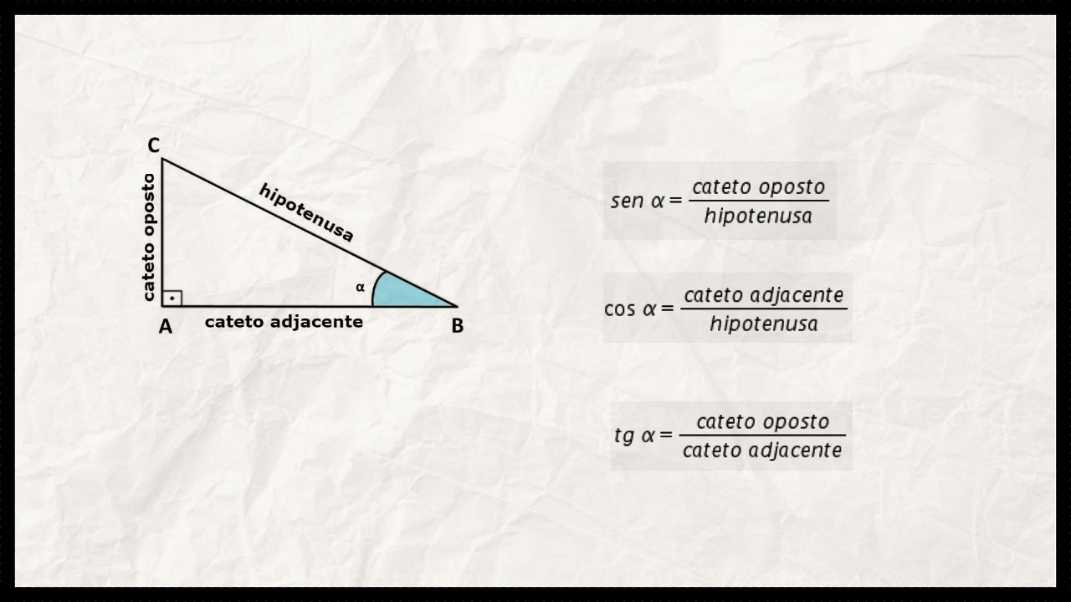
Desníveis medidos com teodolito+trigonometria

Slide 7
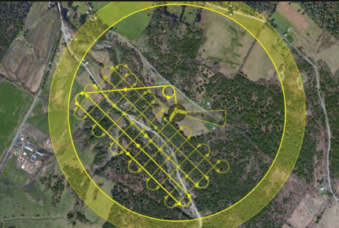
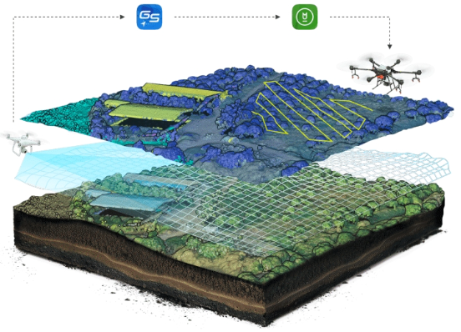
AEROFOTOGRAMETRIA: LEVANTAMENTO COM DRONE

Slide 8
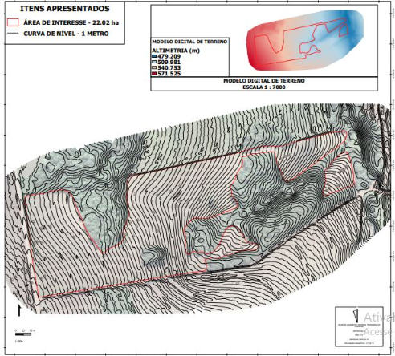
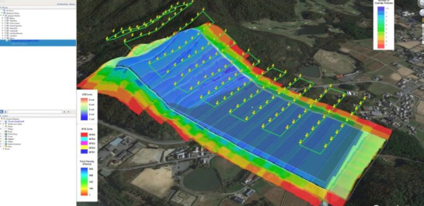
AEROFOTOGRAMETRIA: LEVANTAMENTO COM DRONE

Slide 9
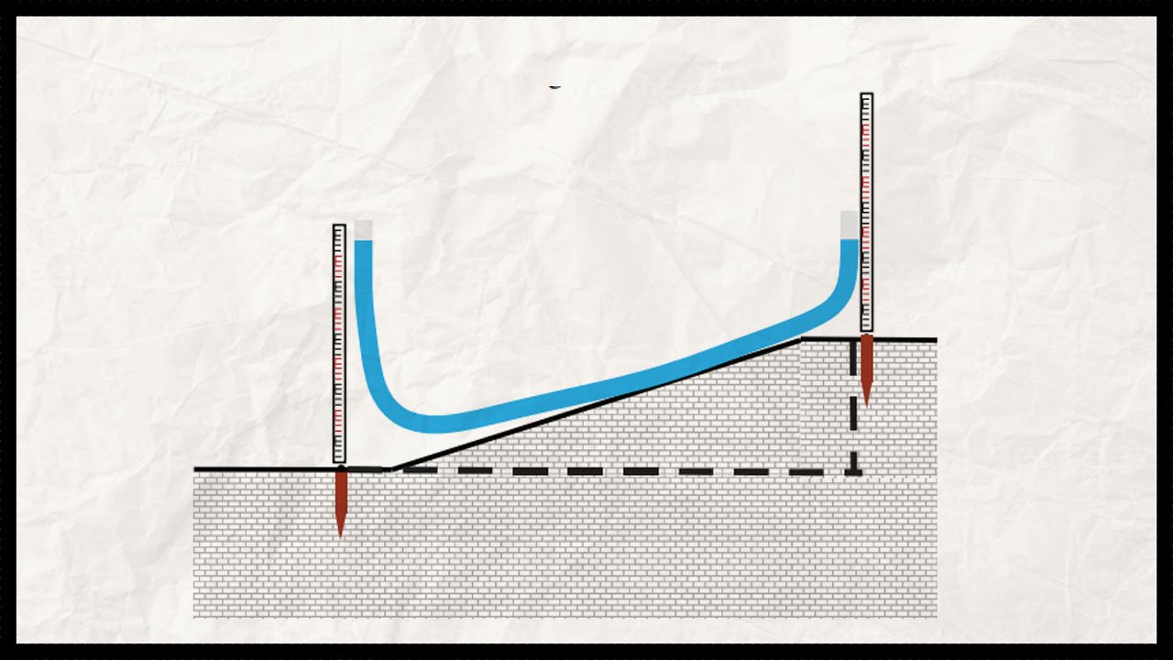
Desníveis medidos com mangueira de nível

Slide 10
MODIFICAÇÕES NO TERRENO
MÉTODOS DE MODIFICAÇÕES NAS CURVAS DE NÍVEL
TALUDES
CORTE DE TERRENO
SOLO RETIRADO

Slide 11
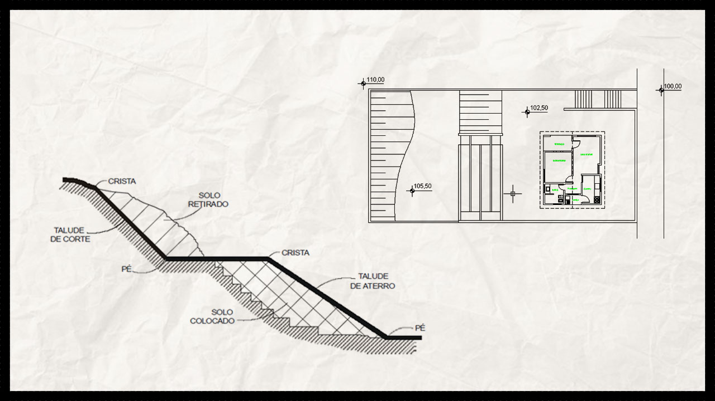
TALUDES
Talude é um plano de terreno inclinado que limita um aterro ou corte e tem como função garantir a estabilidade do aterro.

Slide 12
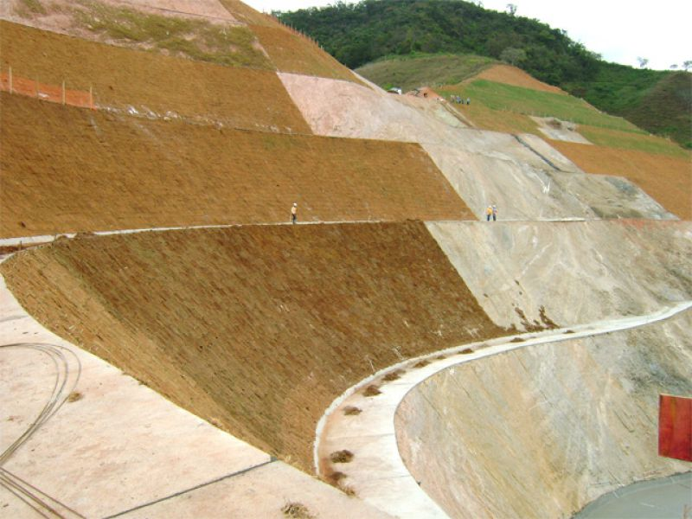
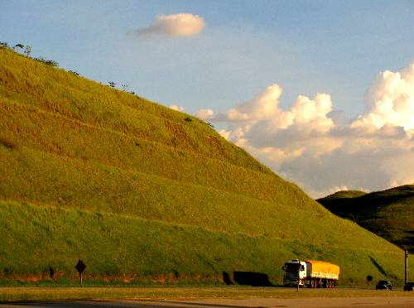
TALUDES

Slide 13
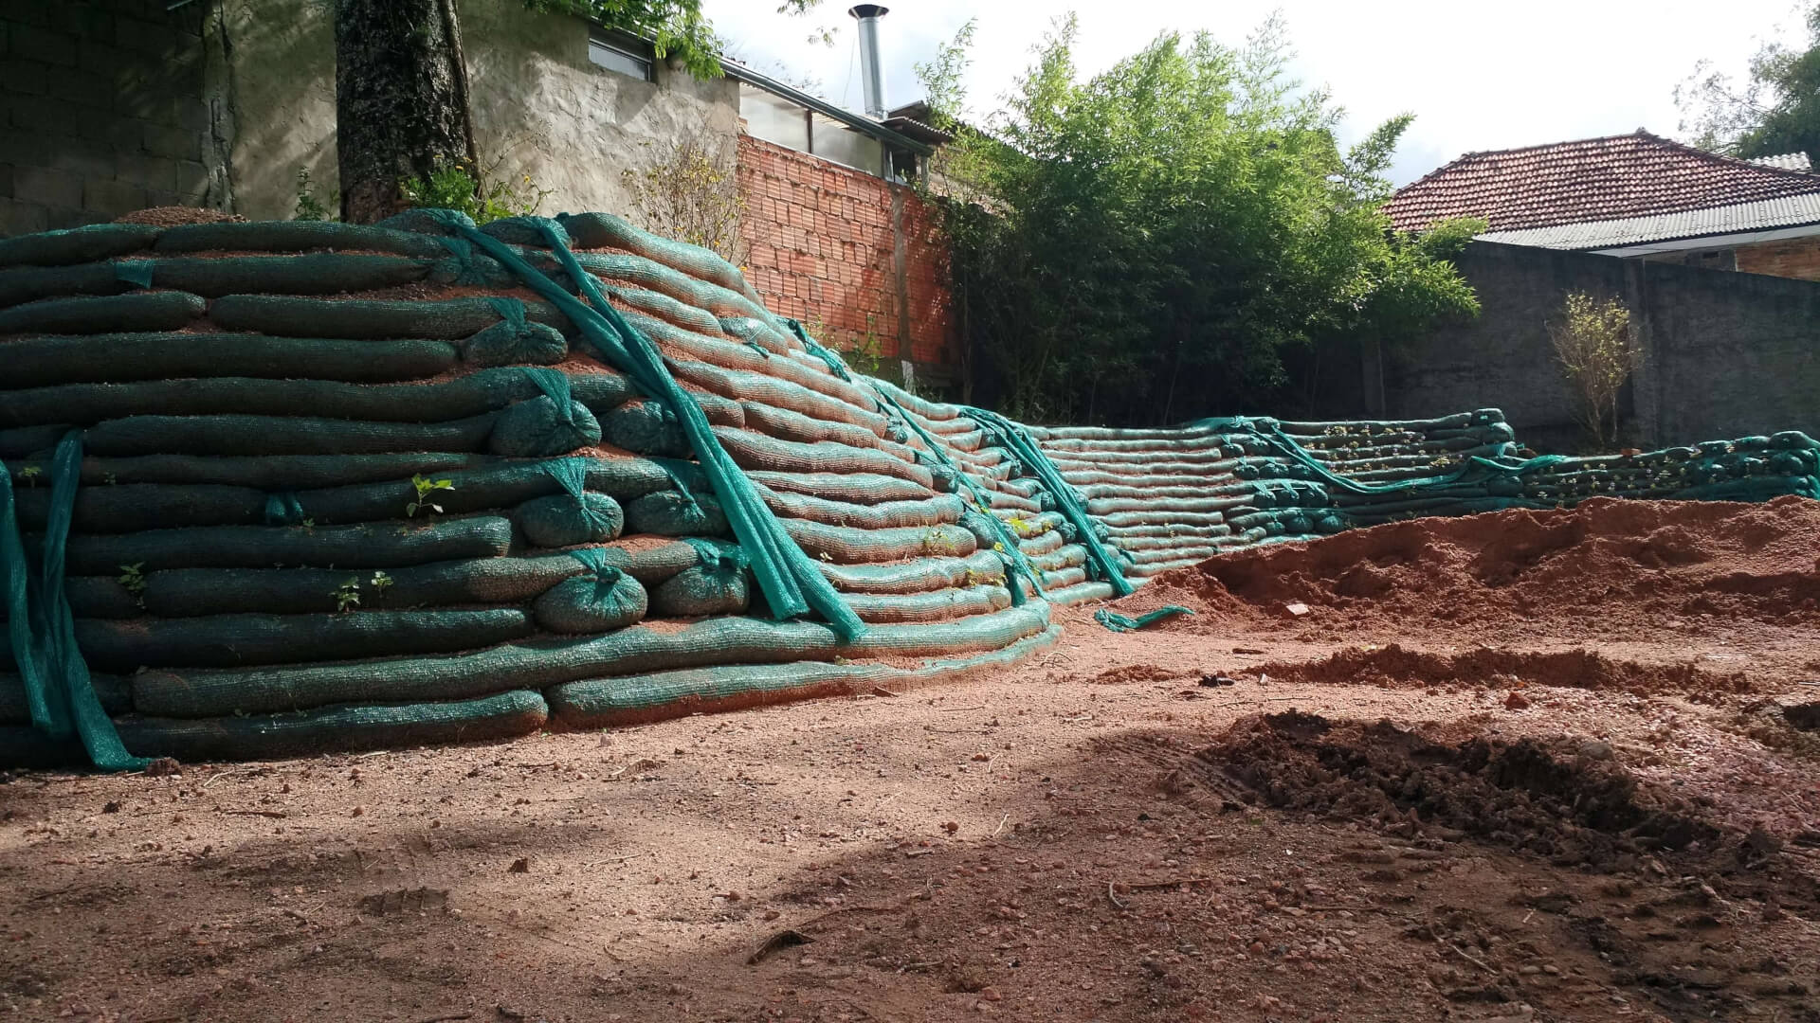
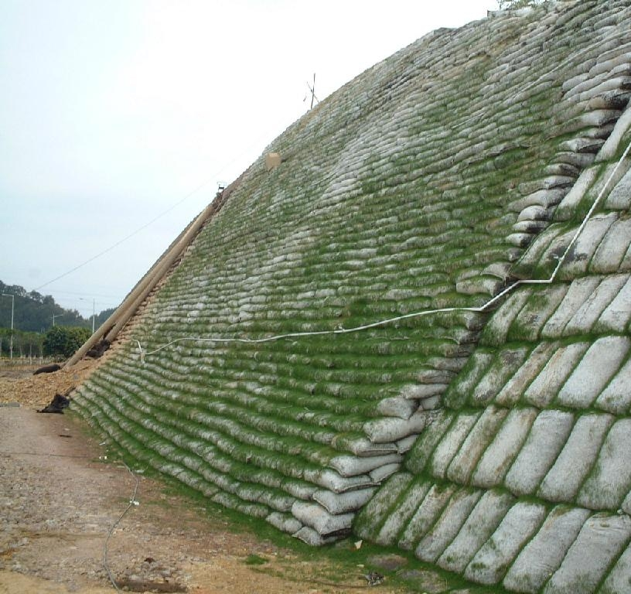
TALUDES
Há uma convenção de que o talude suporta uma inclinação de até 70°. Acima dessa inclinação, é considerado muro de contenção.

Slide 14
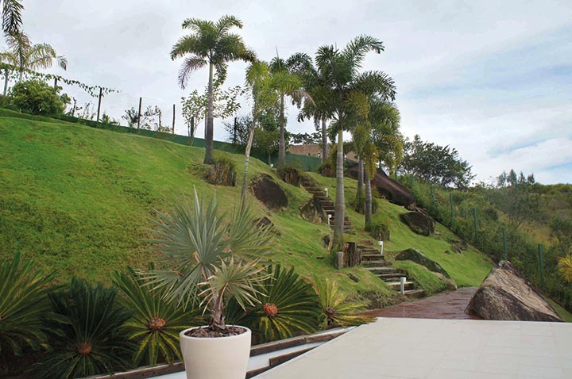
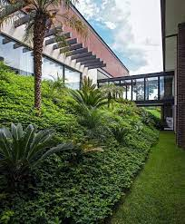
TALUDES

Slide 15
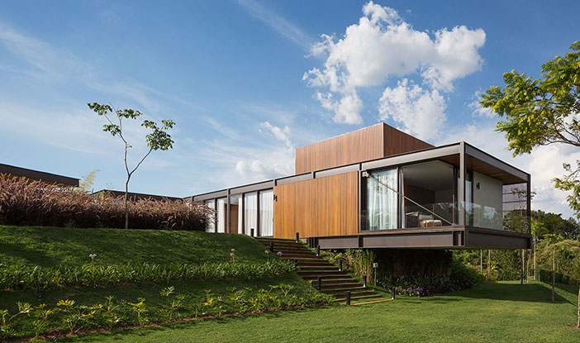
TALUDES

Slide 16
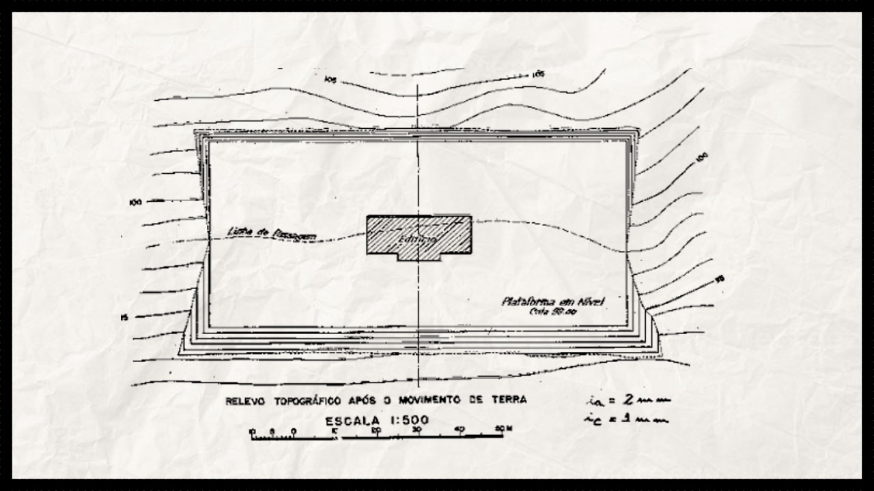
ALTERANDO CURVAS DE NÍVEL PARA ADEQUAR AO TERRENO

Slide 17

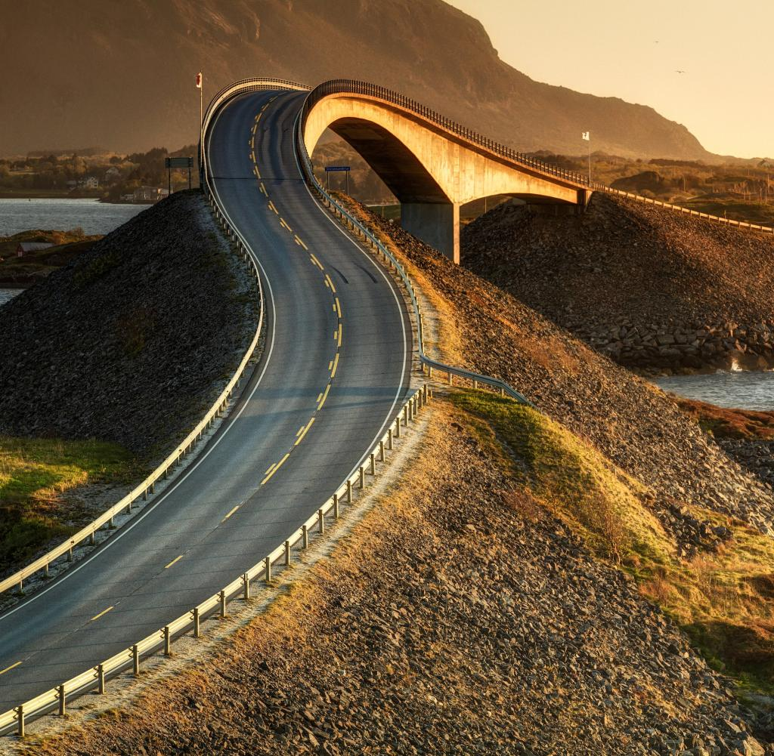
RAMPAS
A rampa é um plano inclinado que se utiliza para a circulação de pessoas, de cargas ou de veículos. Devem existir patamares de descanso e de acordo com o seu uso/destino na obra, a inclinação máxima das rampas deverá ser determinada por normas da ABNT.
• Pedestres = inclinação ideal é de 8,33%.
• Cargas e automóveis = a inclinação máxima de 15%
ABNT NBR 9050

Slide 18

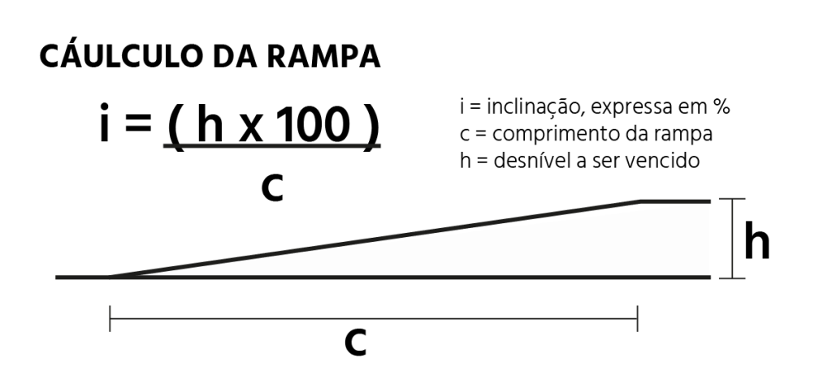
RAMPAS
• Pedestres = inclinação ideal é de 8,33%.
• Cargas e automóveis = a inclinação máxima de 15%
ABNT NBR 9050

Slide 19
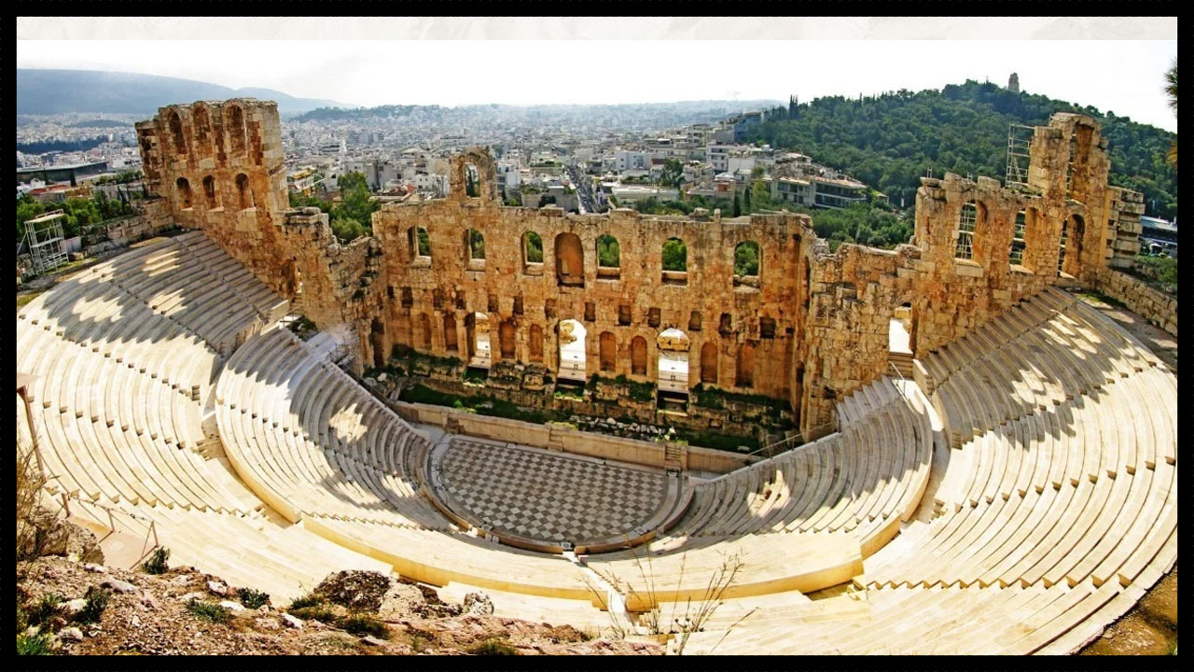
TIPOLOGIAS ARQUITETÔNICAS E DESNÍVEIS
TEATRO GREGO / CONCHA ACÚSTICA

Slide 20
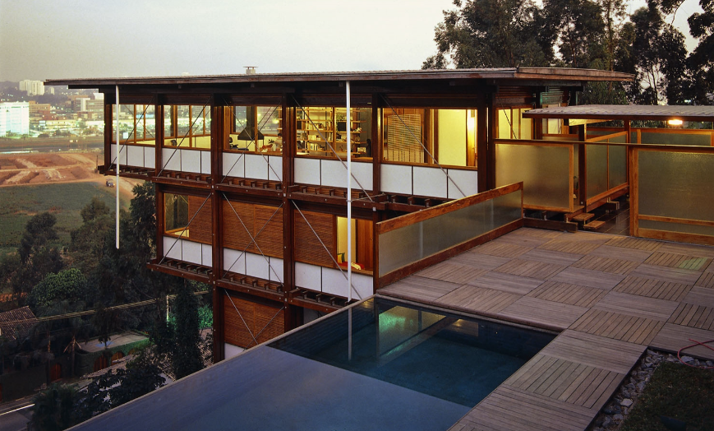
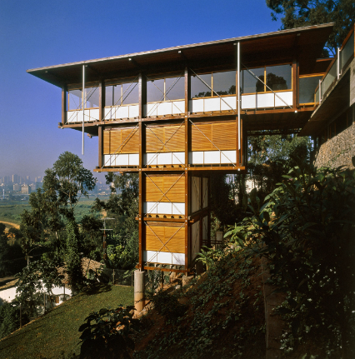
REPERTÓRIO: ESTRATÉGIAS DE PROJETO
CASA HÉLIO OLGA, MARCOS ACAYABA - SÃO PAULO/SP, 1990

Slide 21
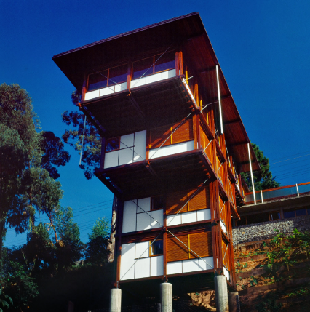
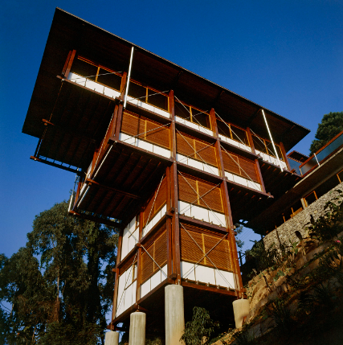
REPERTÓRIO: ESTRATÉGIAS DE PROJETO
CASA HÉLIO OLGA, MARCOS ACAYABA - SÃO PAULO/SP, 1990

Slide 22
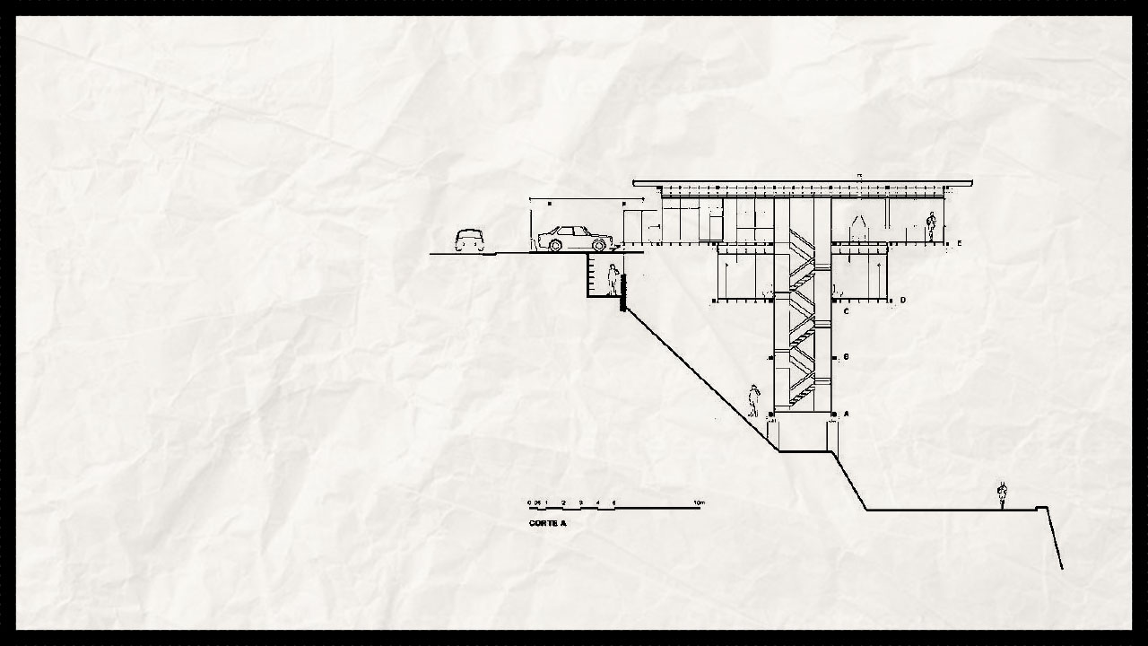
REPERTÓRIO: ESTRATÉGIAS DE PROJETO
CASA HÉLIO OLGA, MARCOS ACAYABA - SÃO PAULO/SP, 1990

Slide 23
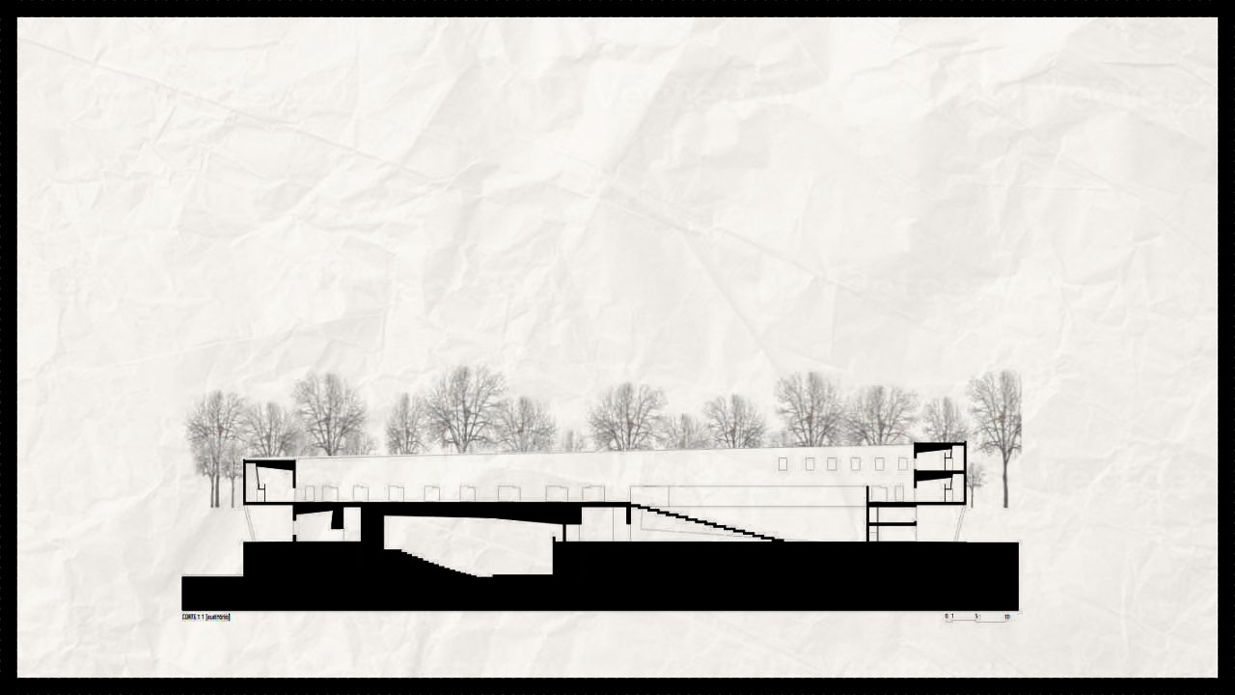
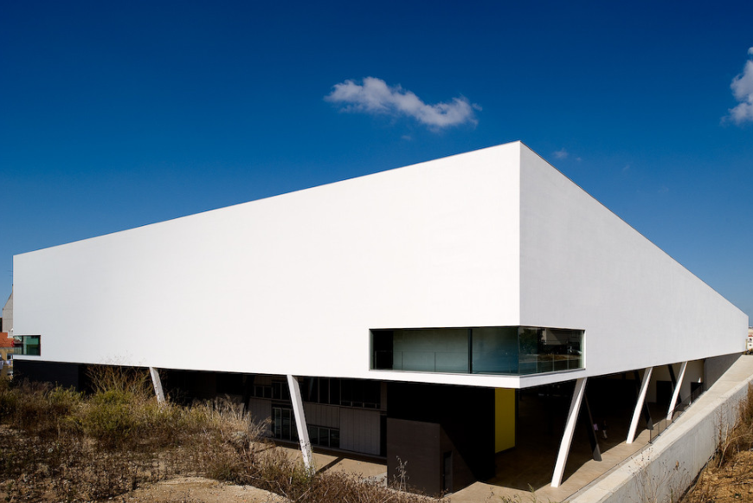
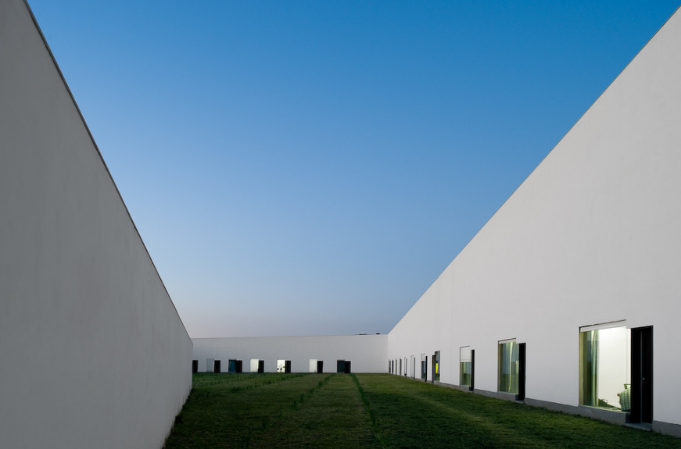
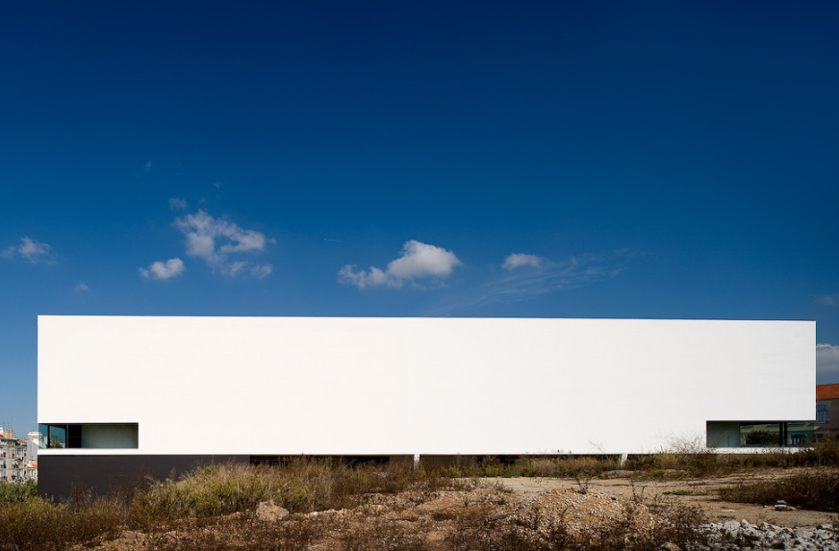
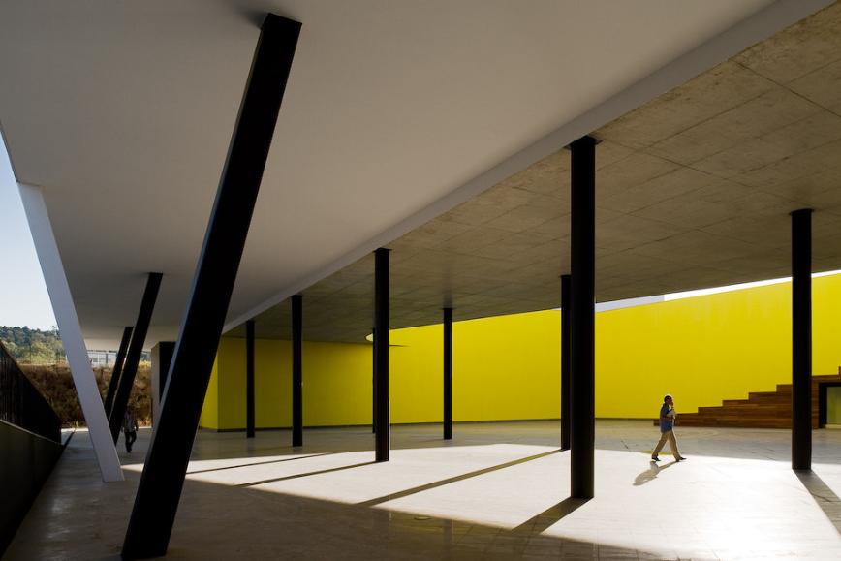
REPERTÓRIO: ESTRATÉGIAS DE PROJETO
GALERIA DA ESCOLA DE MÚSICA, JOÃO LUIS CARRILHO DA GRAÇA – LISBOA, PT, 2008

Slide 24
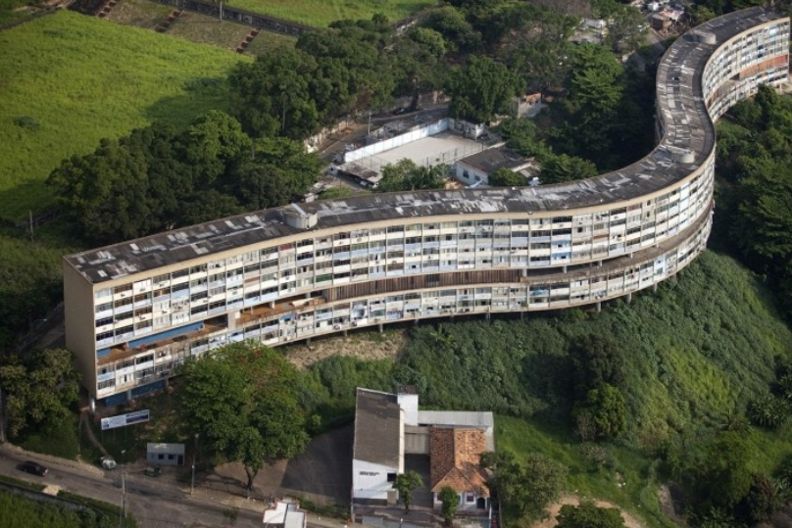
REPERTÓRIO: ESTRATÉGIAS DE PROJETO
CONJUNTO HABITACIONAL PEDREGULHO, AFFONSO EDUARDO REIDY E CARMEN PORTINHO– RIO DE JANEIRO, RJ, 1947

Slide 25
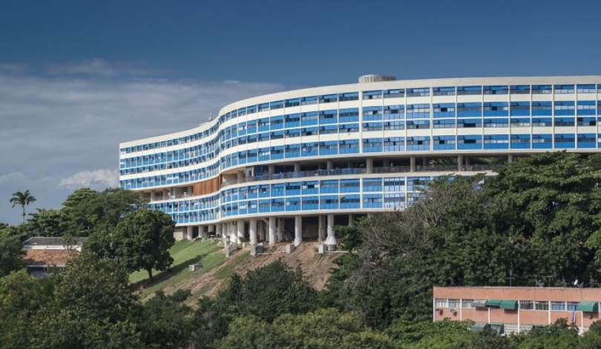
REPERTÓRIO: ESTRATÉGIAS DE PROJETO
CONJUNTO HABITACIONAL PEDREGULHO, AFFONSO EDUARDO REIDY E CARMEN PORTINHO– RIO DE JANEIRO, RJ, 1947

Slide 26
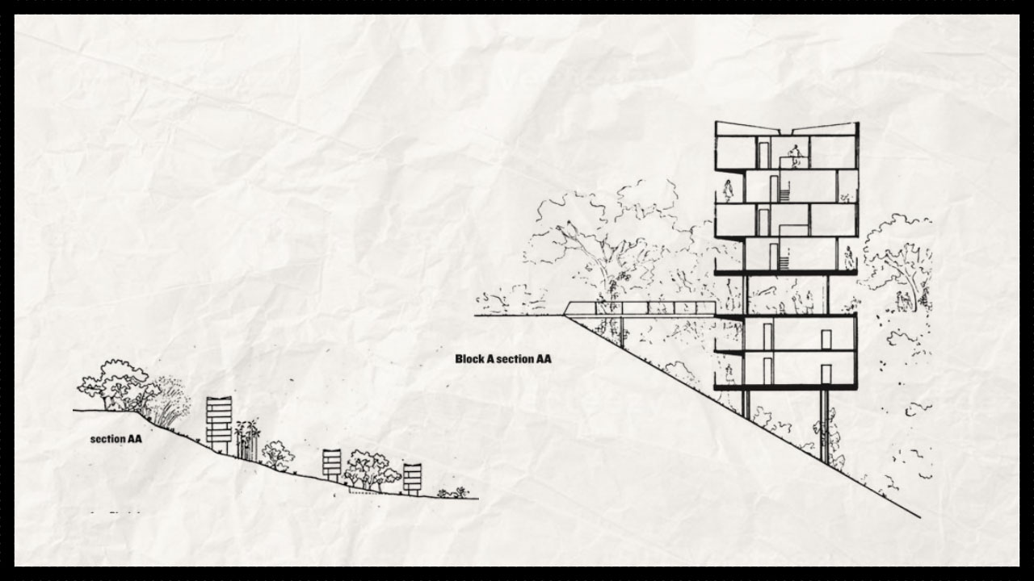
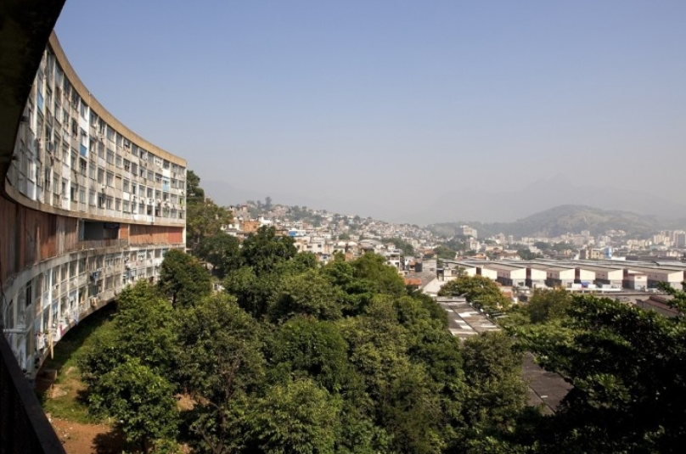
REPERTÓRIO: ESTRATÉGIAS DE PROJETO
CONJUNTO HABITACIONAL PEDREGULHO, AFFONSO EDUARDO REIDY E CARMEN PORTINHO– RIO DE JANEIRO, RJ, 1947

Slide 27
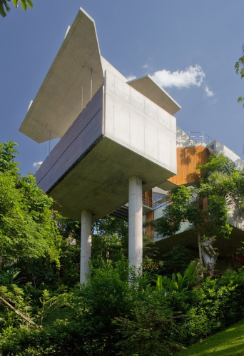
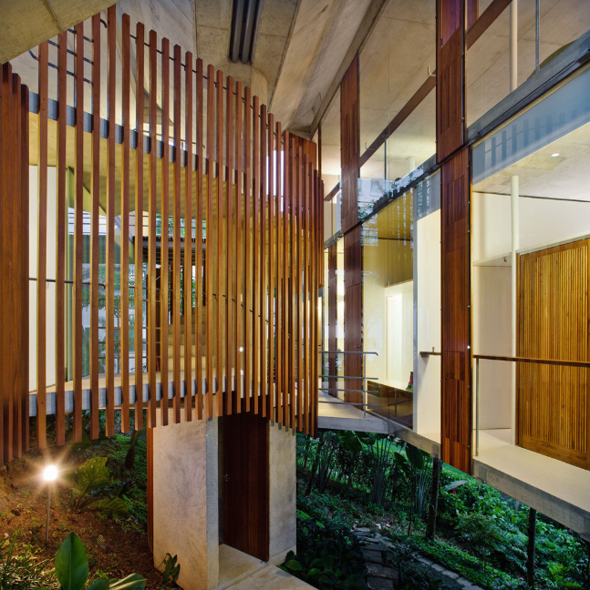
REPERTÓRIO: ESTRATÉGIAS DE PROJETO
CASA EM UBATUBA, SPBR ARQUITETOS – UBATUBA, SP, 2009

Slide 28
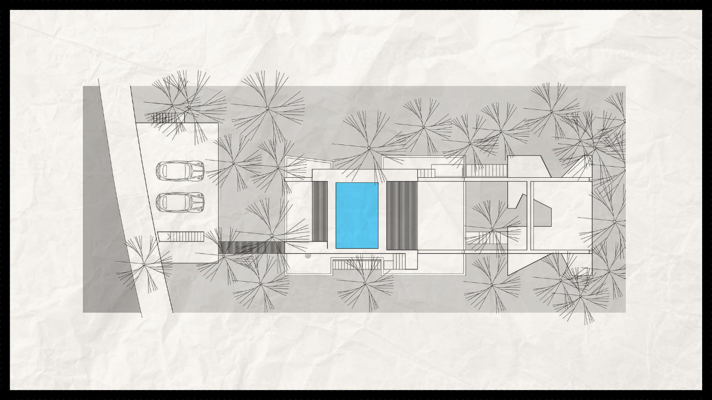
REPERTÓRIO: ESTRATÉGIAS DE PROJETO
PAVIMENTO DE CONEXÃO COM A VIA
CASA EM UBATUBA, SPBR ARQUITETOS – UBATUBA, SP, 2009

Slide 29
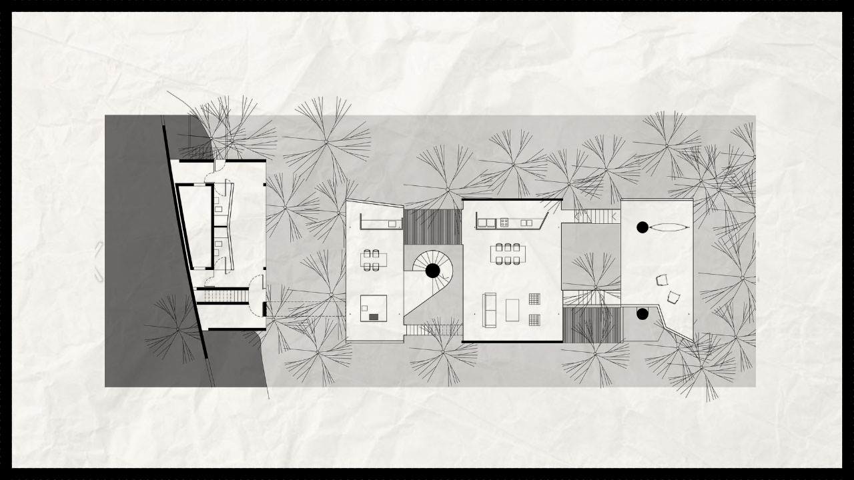
REPERTÓRIO: ESTRATÉGIAS DE PROJETO
PAVIMENTO - 1
CASA EM UBATUBA, SPBR ARQUITETOS – UBATUBA, SP, 2009

Slide 30
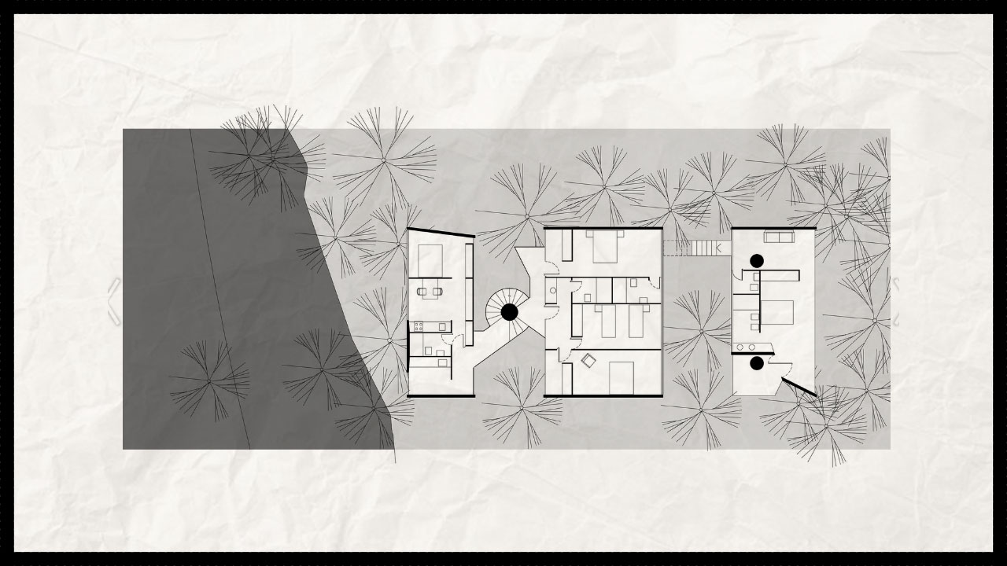
REPERTÓRIO: ESTRATÉGIAS DE PROJETO
PAVIMENTO - 2
CASA EM UBATUBA, SPBR ARQUITETOS – UBATUBA, SP, 2009

Slide 31
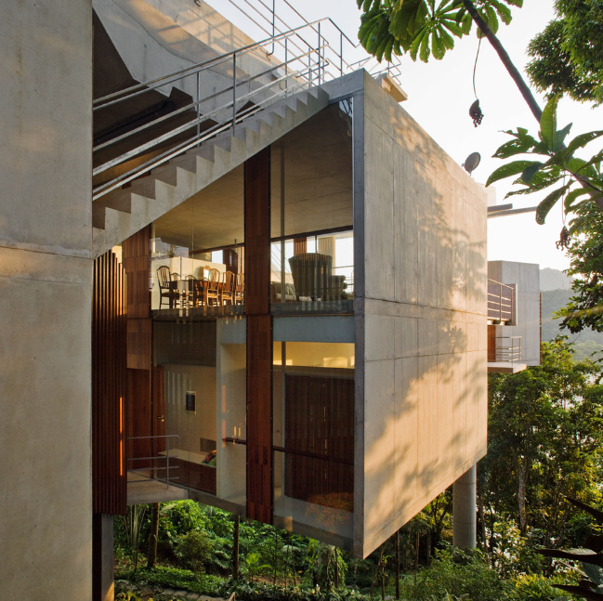
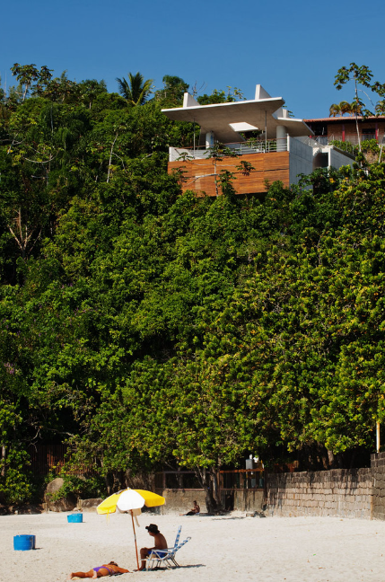
REPERTÓRIO: ESTRATÉGIAS DE PROJETO
CASA EM UBATUBA, SPBR ARQUITETOS – UBATUBA, SP, 2009

Slide 32
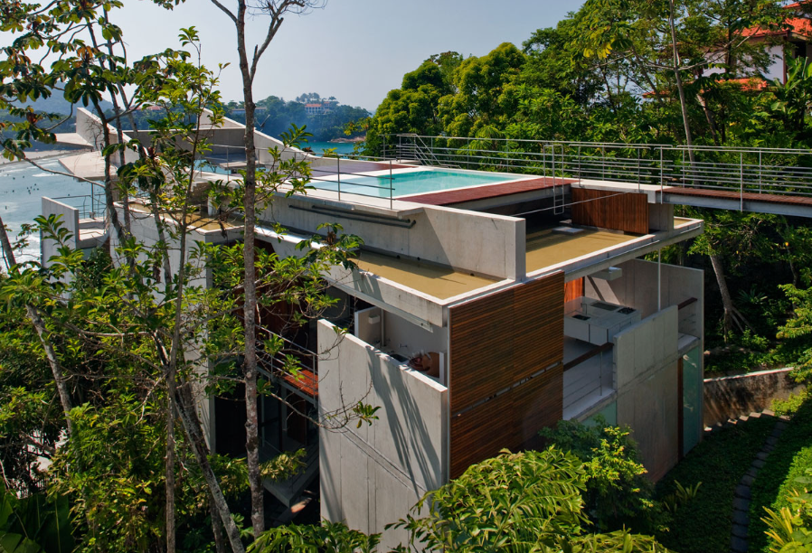
REPERTÓRIO: ESTRATÉGIAS DE PROJETO
CASA EM UBATUBA, SPBR ARQUITETOS – UBATUBA, SP, 2009

Slide 33
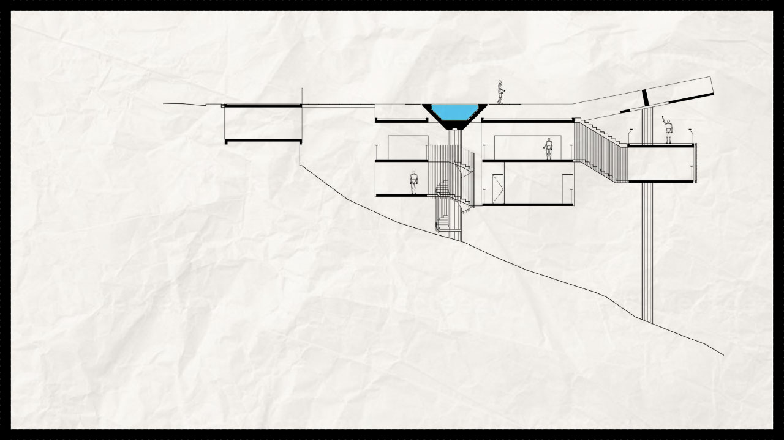
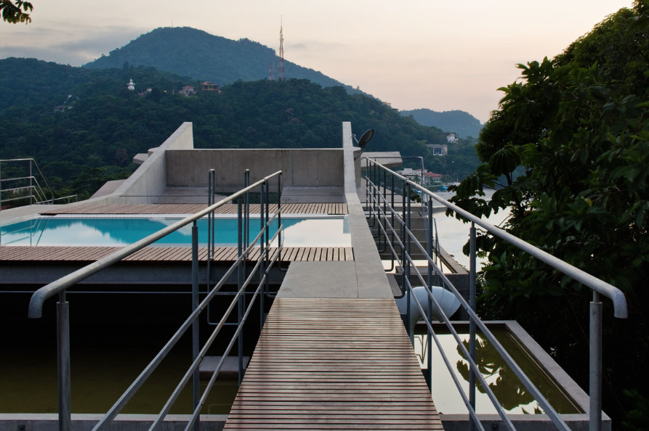
REPERTÓRIO: ESTRATÉGIAS DE PROJETO
CASA EM UBATUBA, SPBR ARQUITETOS – UBATUBA, SP, 2009

Slide 34
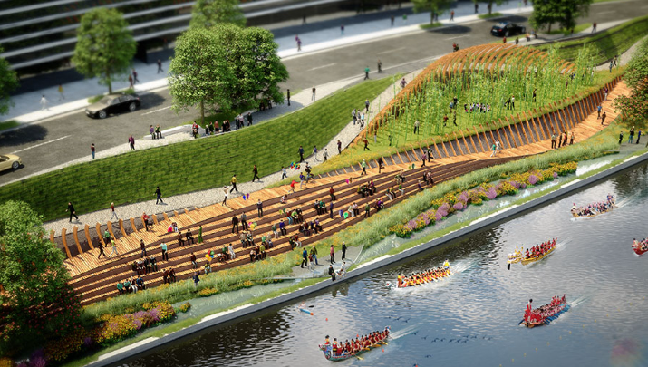
REPERTÓRIO: ESTRATÉGIAS DE PROJETO
ZIGONG DONGXINGSI WATERFRONT PARK - MARTHA SCHWARTZ PARTNERS

Slide 35
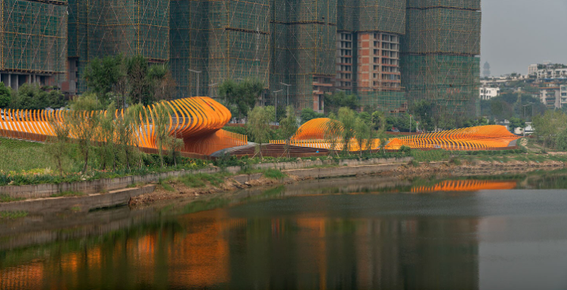
REPERTÓRIO: ESTRATÉGIAS DE PROJETO
ZIGONG DONGXINGSI WATERFRONT PARK - MARTHA SCHWARTZ PARTNERS

Slide 36
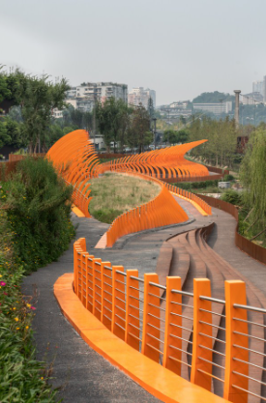
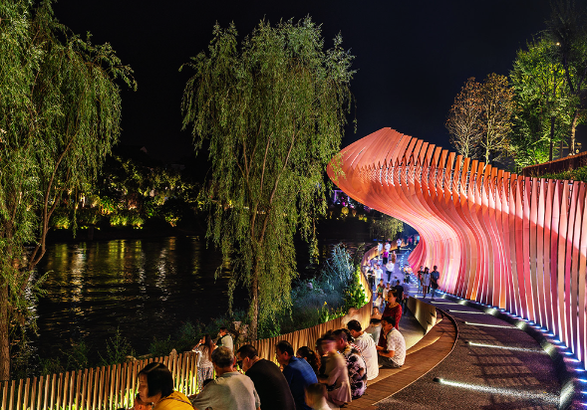
REPERTÓRIO: ESTRATÉGIAS DE PROJETO
ZIGONG DONGXINGSI WATERFRONT PARK - MARTHA SCHWARTZ PARTNERS

Slide 37


REPERTÓRIO: ESTRATÉGIAS DE PROJETO
ZIGONG DONGXINGSI WATERFRONT PARK - MARTHA SCHWARTZ PARTNERS

Slide 38


REPERTÓRIO: ESTRATÉGIAS DE PROJETO
ZIGONG DONGXINGSI WATERFRONT PARK - MARTHA SCHWARTZ PARTNERS

Slide 39

EXERCÍCIO COM TALUDES
Fizemos um levantamento topográfico de um terreno retangular, obtendo os seguintes pontos de nível.

Slide 40

EXERCÍCIO COM TALUDES
Como somos muito sagazes, já realizamos a interpolação dos pontos e criamos as curvas de nível que coincidem com estes pontos. O exercício consiste em...
20
20
20
19
18
17
16
15
14
13
12
11
11
12
13
14
15
16
17
18
19

Slide 41

MATERIAIS PARA A PRÓXIMA AULA
Para próxima aula:
Trazer papelão ou outro material de espessura compatível com uma curva de nível na escala 1/500;
cola para papel (branca ou de isopor);
Estilete;
Régua para corte;
Tesoura;
Lapiseira;
Escalímetro;
Materais para maquete

